Slide 1
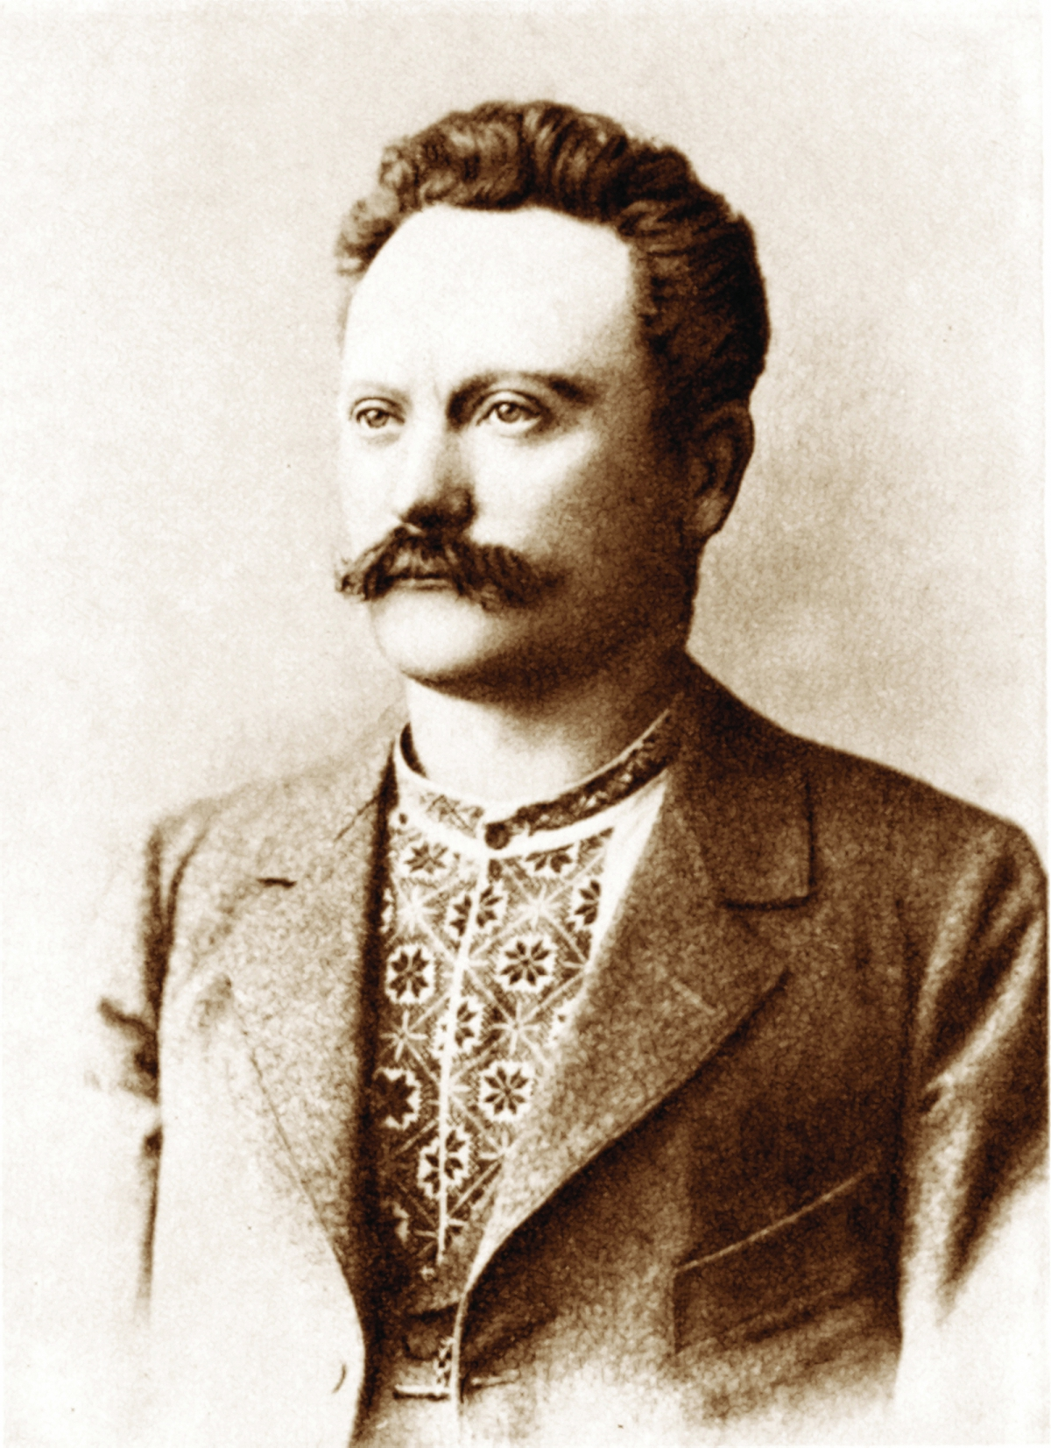
Погляди Івана Франка на проблеми рівноправ'я жінок та чоловіків
Поточна Вікторія

Slide 2




Універсальний Геній Української Культури
Нобелівська Номінація
Професійний Письменник
Перший український письменник, номінований на Нобелівську премію з літератури 1916 року
Створив нову модель літературної діяльності в Україні, заробляючи пером
Політичний Діяч
Національне Відродження
Засновник радикальної партії та активний борець за соціальну справедливість
Видатний представник ідеалів національного піднесення та європейськості

Slide 3
Контраст Ідеологій: Франко проти Павлика
Михайло Павлик
Іван Франко
Зводив жіноче питання до статевих відносин
Класовий підхід: співчуття лише селянкам
Презирство до «попадянок»
Пропонував тимчасові «пташині» союзи
Наївна оборона у суді викликала сміх
Глибоке розуміння суті проблеми:
«Для нас головне діло — розважити добре всі ті обставини, при яких і серед нинішнього стану можна жити щасливо і стаючи мужем і жінкою, не переставати бути свобідними людьми»
Жіноче питання як взаємини рівних людей, моральна свобода, освіта і спільна праця

Slide 4
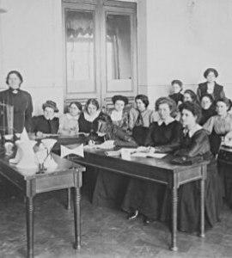




Освіта Жінок — Основа Прогресу
Самоосвіта
Франко заохочував Ольгу Рошкевич до самоосвіти, перекладів та етнографічних зборів
Інститут для Дівчат
Планував створити дівочий інститут за кошти «Народного Дому»
Перспектива
Вірив: освіта дівчат — пріоритет для емансипації та розвитку нації
«Жінко, — і Ти б не соромилася вже тепер, якби Тебе порівняв із ними» — Франко

Slide 5
Рівність у Подружжі та Особистому Житті
Франко бачив ідеал у партнерстві двох вільних людей. Він ділився з Ольгою творчими планами, політичними турботами, як з рівною.
Критика Консерватизму
Франко підкреслював: справжній поступ вимагає знищення «вищості» чоловіка та традиційних уявлень про жінку як нижчу істоту
Взаємна Рівність
Самореалізація
Власний Вибір
Партнерство двох вільних людей замість патріархальної ієрархії
Жінка повинна мати власну діяльність, не лише любов як зміст життя
У подружніх питаннях має вирішувати донька, а не батько

Slide 6
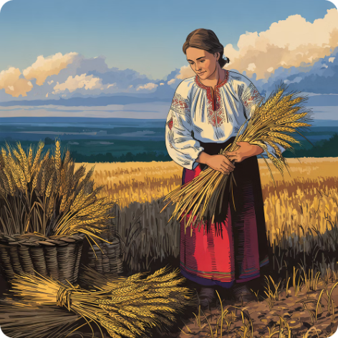
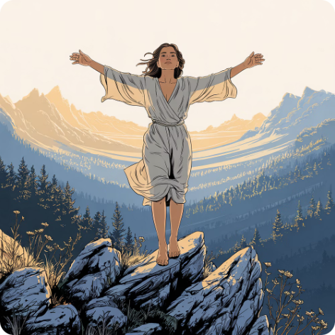

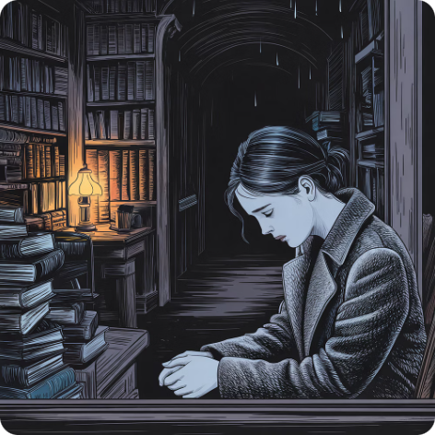
Зображення Жінок у Творчості Франка
Сильні Жінки Народу
Сатира на Обскурантизм
Соціальне Співчуття
Трагедія Повії
Ремісницькі дружини як розумні, енергійні господині, що верховодять у домі завдяки практичному розуму
Поема «Сон Князя» (1877): Ксантипа символізує опір москвофільському консерватизму та підтримку манципації жінок
«Тетяна Ребенщукова» (1880): захист жінки, що йде за серцем попри осудження. «Баба Митриха» — трагедія матері-страдниці
Поема «Сяся» і нарис «Чи вдуріла?» показують втрачену красу, самотність та потребу в свободі
Франко співчував усім жінкам: від інтелігенток до найупослідженіших, підкреслюючи їхнє горе, силу та потребу в свободі

Slide 7
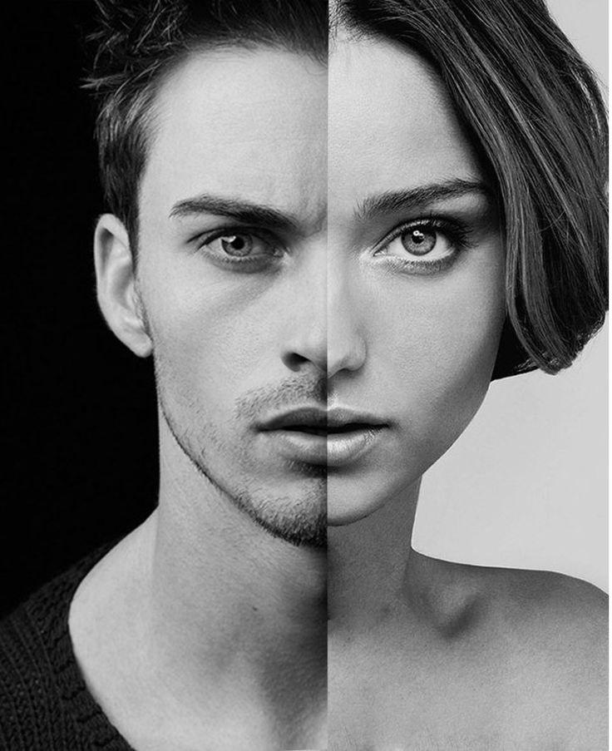

Спадщина для Сьогодення
Освіта
Свобода
Гарантування доступу до знань як основа емансипації
Моральна незалежність у всіх сферах життя
Взаємоповага
Партнерство рівних людей у подружжі та суспільстві
Іван Франко був не просто письменником, а реформатором духу. Його погляди на рівноправність жінок випереджали час: він поєднував національне відродження з універсальними гуманістичними ідеалами.
У світі, де жінки часто були «бездушними ляльками», Франко бачив у них рівних партнерів у будівництві кращого суспільства

Slide 8
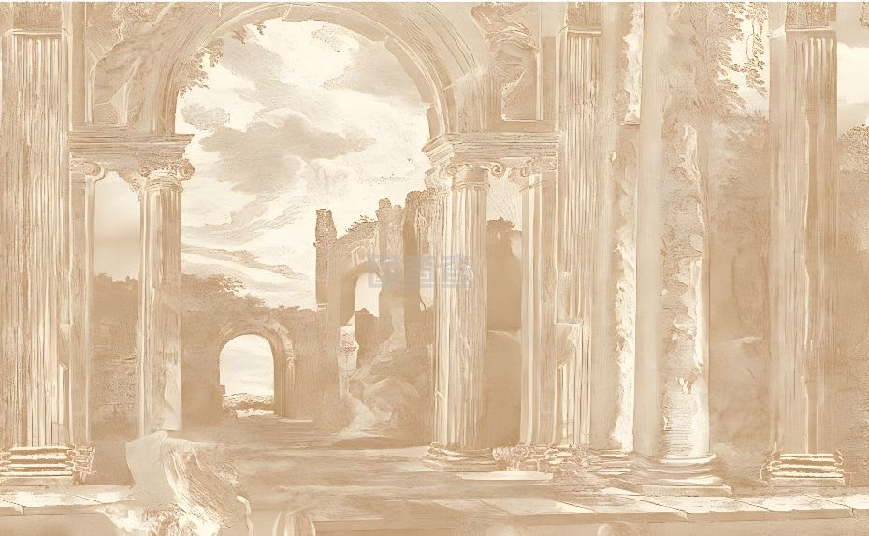
Дякую за увагу!

